Slide 1
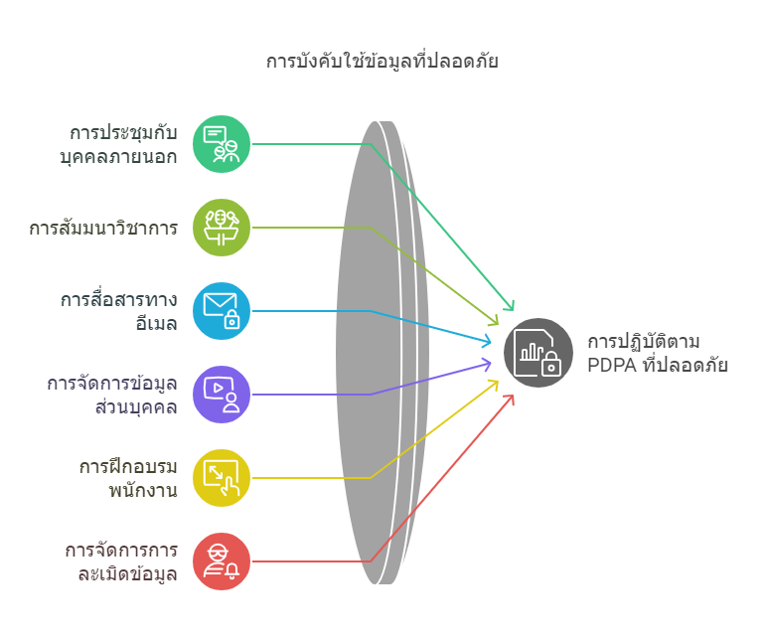

สำหรับพนักงานทั่วไปในองค์กรที่ต้องปฏิบัติงานเกี่ยวกับการจัดประชุมกับบุคคลภายนอกหรือการเข้าร่วมสัมมนาวิชาการ จำเป็นต้องปฏิบัติตามกฎหมายคุ้มครองข้อมูลส่วนบุคคล (PDPA) เพื่อให้มั่นใจว่าไม่มีการละเมิดสิทธิของเจ้าของข้อมูลส่วนบุคคล และลดความเสี่ยงทางกฎหมาย แนวทางและคำแนะนำมีดังนี้:

Slide 2
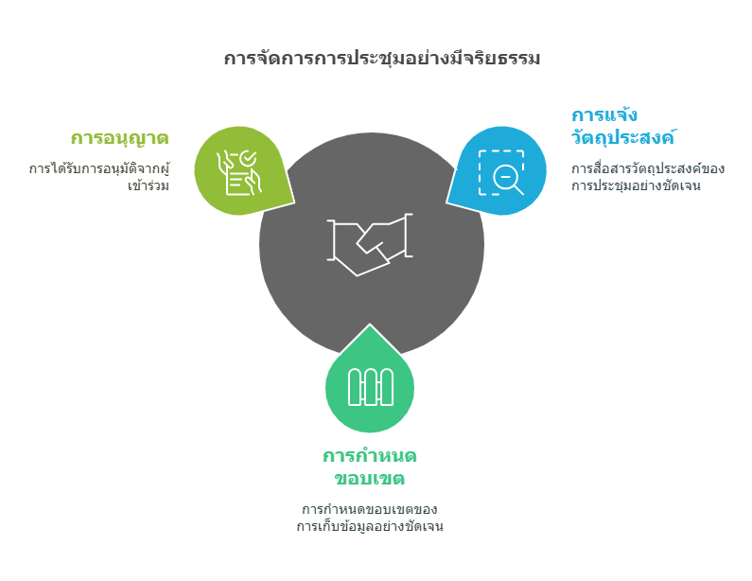
1. การจัดประชุมกับบุคคลภายนอก
1.1 การแจ้งวัตถุประสงค์และขอบเขตการเก็บข้อมูล
แจ้งให้บุคคลภายนอกทราบว่า การประชุมอาจมีการบันทึกข้อมูล เช่น ชื่อ, ตำแหน่ง, หรือข้อมูลอื่น ๆ ที่จำเป็น
หากมีการบันทึกภาพ เสียง หรือวิดีโอ ควรแจ้งล่วงหน้าว่าจะใช้ข้อมูลเหล่านี้เพื่อวัตถุประสงค์อะไร (เช่น ใช้ในการบันทึกการประชุมหรือเผยแพร่เอกสารประกอบ)

Slide 3
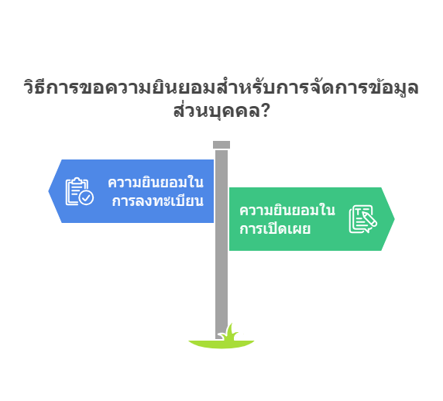
1.2 การขอความยินยอม
หากมีการบันทึกข้อมูลส่วนบุคคล เช่น การลงทะเบียนเข้าร่วมประชุม ควรมีช่องสำหรับขอความยินยอมอย่างชัดเจนในแบบฟอร์มหรือผ่านช่องทางออนไลน์
ในกรณีที่ต้องเผยแพร่ข้อมูล เช่น ชื่อหรือองค์กรที่เข้าร่วม ควรขอความยินยอมแยกต่างหาก

Slide 4
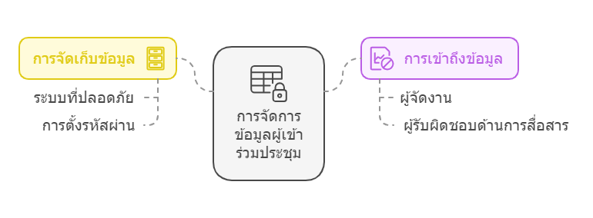
1.3 การจัดการข้อมูล
จัดเก็บข้อมูลของผู้เข้าร่วมประชุมในระบบที่ปลอดภัย เช่น การตั้งรหัสผ่านสำหรับเอกสารหรือระบบฐานข้อมูล
จำกัดการเข้าถึงข้อมูลเฉพาะผู้ที่เกี่ยวข้อง เช่น ผู้จัดงานหรือผู้รับผิดชอบด้านการสื่อสาร

Slide 5
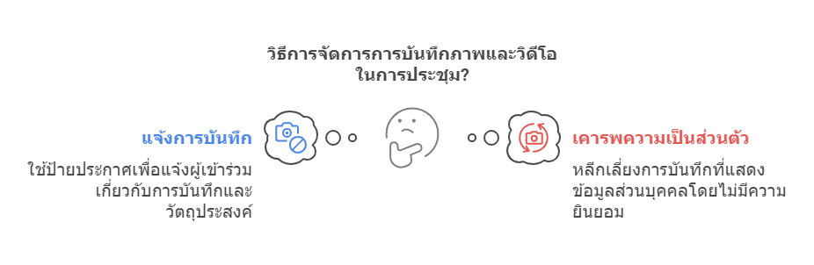
1.4 การบันทึกภาพหรือวิดีโอ
ติดป้ายประกาศในบริเวณประชุม แจ้งให้ทราบว่ามีการบันทึกภาพหรือวิดีโอ พร้อมอธิบายวัตถุประสงค์
หลีกเลี่ยงการถ่ายภาพหรือบันทึกวิดีโอที่แสดงข้อมูลส่วนบุคคลโดยตรง เช่น ใบหน้าของผู้เข้าร่วมประชุมหากไม่ได้รับความยินยอม

Slide 6
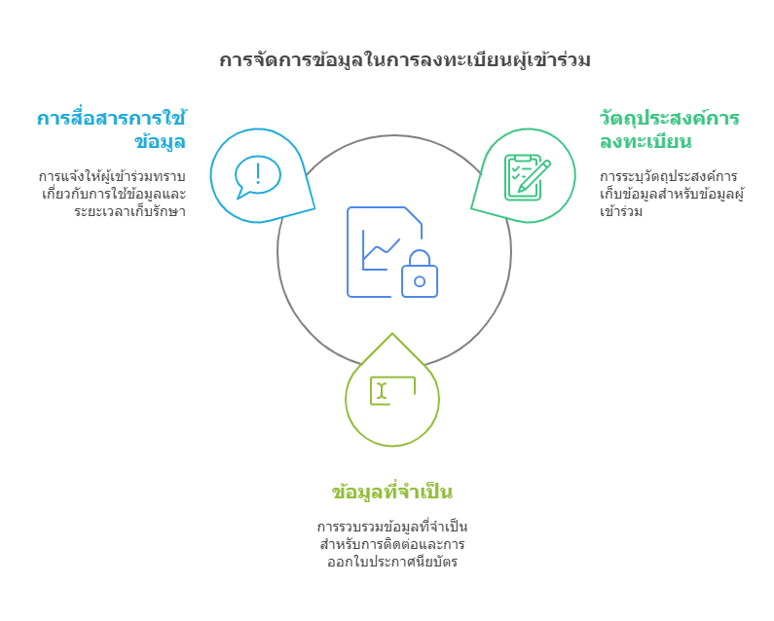
2. การจัดสัมมนาวิชาการ
2.1 การลงทะเบียนผู้เข้าร่วมสัมมนา
ใช้แบบฟอร์มหรือแพลตฟอร์มลงทะเบียนที่ระบุวัตถุประสงค์การเก็บข้อมูล เช่น ชื่อ, อีเมล, หมายเลขโทรศัพท์ เพื่อการติดต่อหรือออกใบประกาศนียบัตร
แจ้งให้ผู้เข้าร่วมทราบว่าจะมีการเก็บข้อมูลใดบ้าง และข้อมูลจะถูกใช้อย่างไร พร้อมระบุระยะเวลาการจัดเก็บ

Slide 7
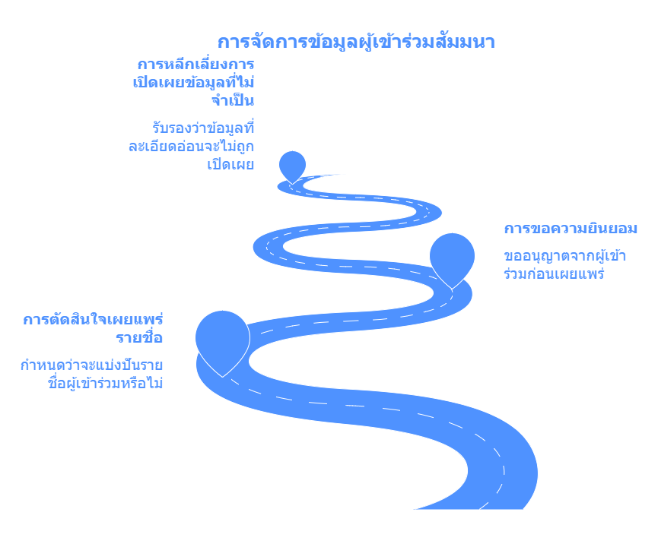
2.2 การจัดการข้อมูลในเอกสารประชาสัมพันธ์
หากมีการเผยแพร่รายชื่อผู้เข้าร่วมสัมมนา เช่น รายชื่อในเอกสารหรือเว็บไซต์ ควรขอความยินยอมก่อน
หลีกเลี่ยงการเปิดเผยข้อมูลที่ไม่จำเป็น เช่น หมายเลขโทรศัพท์หรือที่อยู่

Slide 8
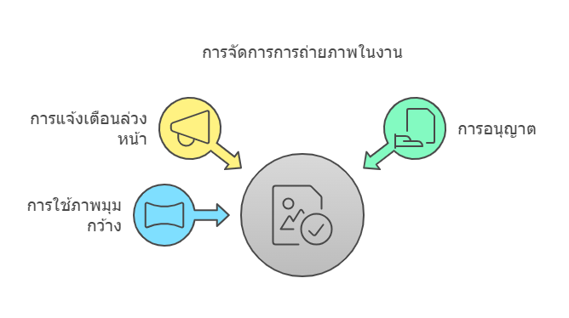
2.3 การเผยแพร่ภาพถ่ายและวิดีโอ
หากมีการถ่ายภาพในงาน ควรแจ้งล่วงหน้าว่าภาพเหล่านี้อาจถูกนำไปเผยแพร่ในสื่อประชาสัมพันธ์
ใช้ภาพมุมกว้างหรือภาพที่ไม่มีการระบุตัวบุคคลชัดเจน เว้นแต่ได้รับความยินยอมจากผู้ถูกถ่ายภาพ

Slide 9
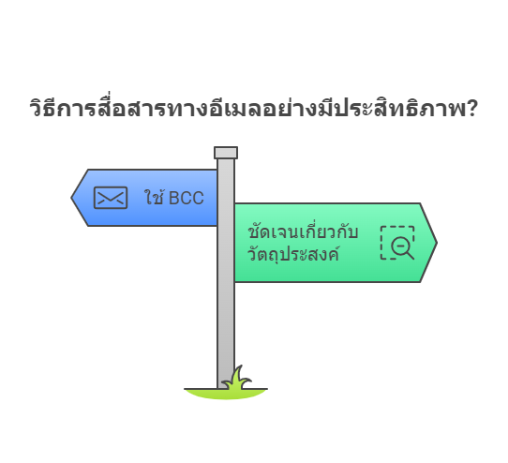
3. การส่งอีเมลหรือการสื่อสารกับบุคคลภายนอก
3.1 การส่งอีเมล
หลีกเลี่ยงการใช้ CC (Carbon Copy) หากต้องการส่งอีเมลถึงหลายคนพร้อมกัน ให้ใช้ BCC (Blind Carbon Copy) เพื่อปกปิดที่อยู่อีเมลของผู้รับคนอื่น
แจ้งวัตถุประสงค์การสื่อสารอย่างชัดเจนในเนื้อหาอีเมล

Slide 10
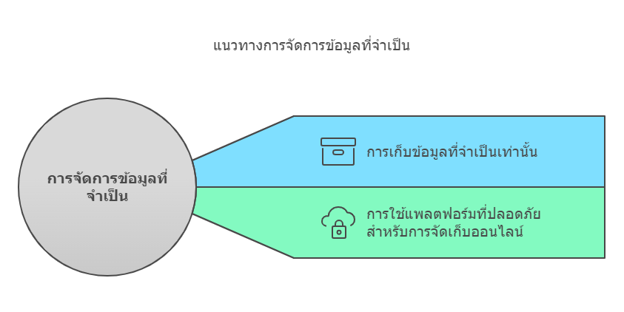
3.2 การจัดเก็บข้อมูลการสื่อสาร
เก็บข้อมูลที่จำเป็นเท่านั้น เช่น เอกสารที่เกี่ยวข้องกับการประชุมหรือสัมมนา
หากมีการจัดเก็บในระบบออนไลน์ ควรใช้แพลตฟอร์มที่มีมาตรการรักษาความปลอดภัยข้อมูล

Slide 11
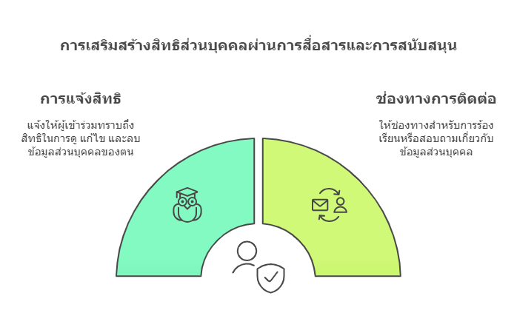
4. การจัดการข้อมูลส่วนบุคคล
4.1 สิทธิของเจ้าของข้อมูล
แจ้งให้ผู้เข้าร่วมประชุมหรือสัมมนาทราบถึงสิทธิของตนเอง เช่น สิทธิในการขอดู แก้ไข หรือขอลบข้อมูลส่วนบุคคล
จัดเตรียมช่องทางการติดต่อสำหรับการร้องเรียนหรือสอบถามเกี่ยวกับข้อมูลส่วนบุคคล

Slide 12
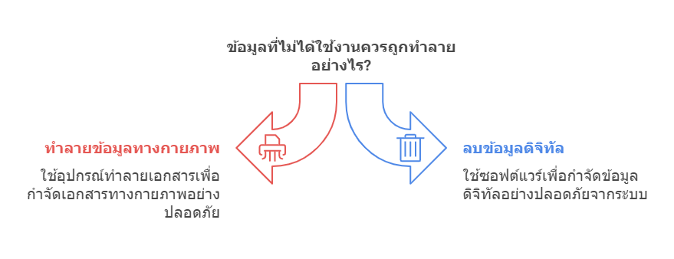
4.2 การทำลายข้อมูล
ทำลายข้อมูลที่ไม่ได้ใช้งานแล้ว เช่น รายชื่อผู้เข้าร่วมที่หมดความจำเป็นตามระยะเวลาที่แจ้งไว้
ใช้วิธีการทำลายที่ปลอดภัย เช่น การลบข้อมูลในระบบดิจิทัลหรือการทำลายเอกสารทางกายภาพ

Slide 13
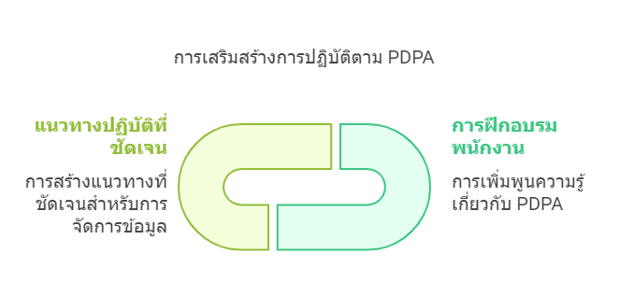
5. การอบรมพนักงาน
จัดอบรมให้พนักงานทราบถึงความสำคัญของ PDPA และวิธีปฏิบัติเพื่อป้องกันการละเมิด
สร้างคู่มือหรือแนวทางปฏิบัติที่ชัดเจนสำหรับการทำงานที่เกี่ยวข้องกับข้อมูลส่วนบุคคล

Slide 14
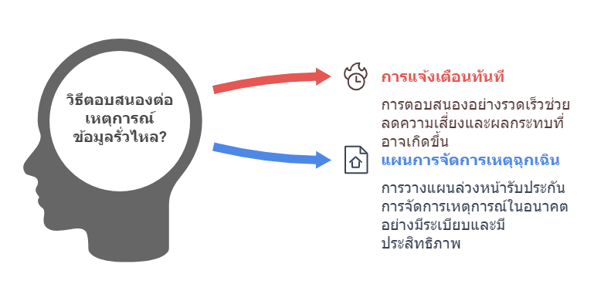
6. การรับมือเหตุการณ์ละเมิดข้อมูล
หากเกิดเหตุการณ์ข้อมูลรั่วไหล ควรแจ้งบุคคลที่เกี่ยวข้องทันที พร้อมทั้งแจ้งผู้ดูแลด้าน PDPA ในองค์กรเพื่อแก้ไขปัญหา
จัดทำแผนรับมือเหตุฉุกเฉินและมาตรการป้องกันในอนาคต

